Slide 1

$$\dot{I_{1}}$$
$$\dot{I_{2}}$$
$$\dot{U_{1}}$$
$$\dot{U_{2}}$$
$$θ$$

Slide 2
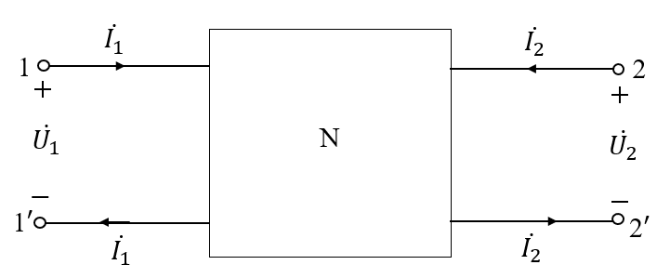

Slide 3








$$\dot{I_{1}}$$
$$R_{1}$$
$$m$$
$$R_{2}$$
$$\dot{I_{2}}$$
$$\dot{U_{1}}$$
$$R_{3}$$
$$\dot{U_{2}}$$

Slide 4





















$$i_{3}$$
$$i_{4}$$
$$+$$
$$+$$
$$R_{1}$$
$$u_{3}$$
$$R_{2}$$
$$+$$
$$−$$
$$u_{4}$$
$$−$$
$$−$$
$$i_{1}$$
$$i_{2}$$
$$+$$
$$+$$
$$u_{1}$$
$$Z_{in}$$
$$u_{2}$$
$$Z_{l}$$
$$−$$
$$−$$

Slide 5

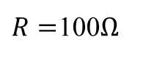

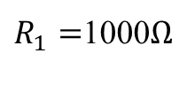
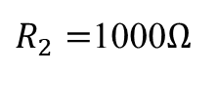



$R_{1}$ $=$1000$Ω$
$R_{2}$ $=$1000$Ω$
$$+$$
$$−$$
$$A$$
$$U=10V$$
$R=$100$Ω$
$$+$$
$$−$$
$$V$$

Slide 6





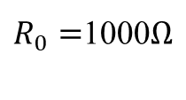


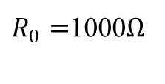



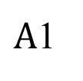
$R_{1}$ $=334.60Ω$
$R_{2}$ $=334.60Ω$
$A$1
$R_{0}$ $=$1000$Ω$
$R_{0}$ $=$1000$Ω$
$$+$$
$$−$$
负载
$$V$$
$R_{3}$ $=1661.64Ω$
$$A2$$
$$+$$
$$−$$
$$U$$

Slide 7





$R_{1}$ $=334.60Ω$
$R_{2}$ $=334.60Ω$
接示波器1CH1测试探头挂钩
$R_{0}$ $=$1000$Ω$
$R_{0}$ $=$1000$Ω$
接示波器2CH1测试探头挂钩
$$+$$
$$−$$
负载
接示波器2CH2测试探头挂钩
$R=$1$Ω$
$R_{3}$ $=1661.64Ω$
$R=$1$Ω$
接示波器1CH2测试探头挂钩
$$+$$
$$−$$
$$U$$
接示波器测试探头接地夹

